Slide 1

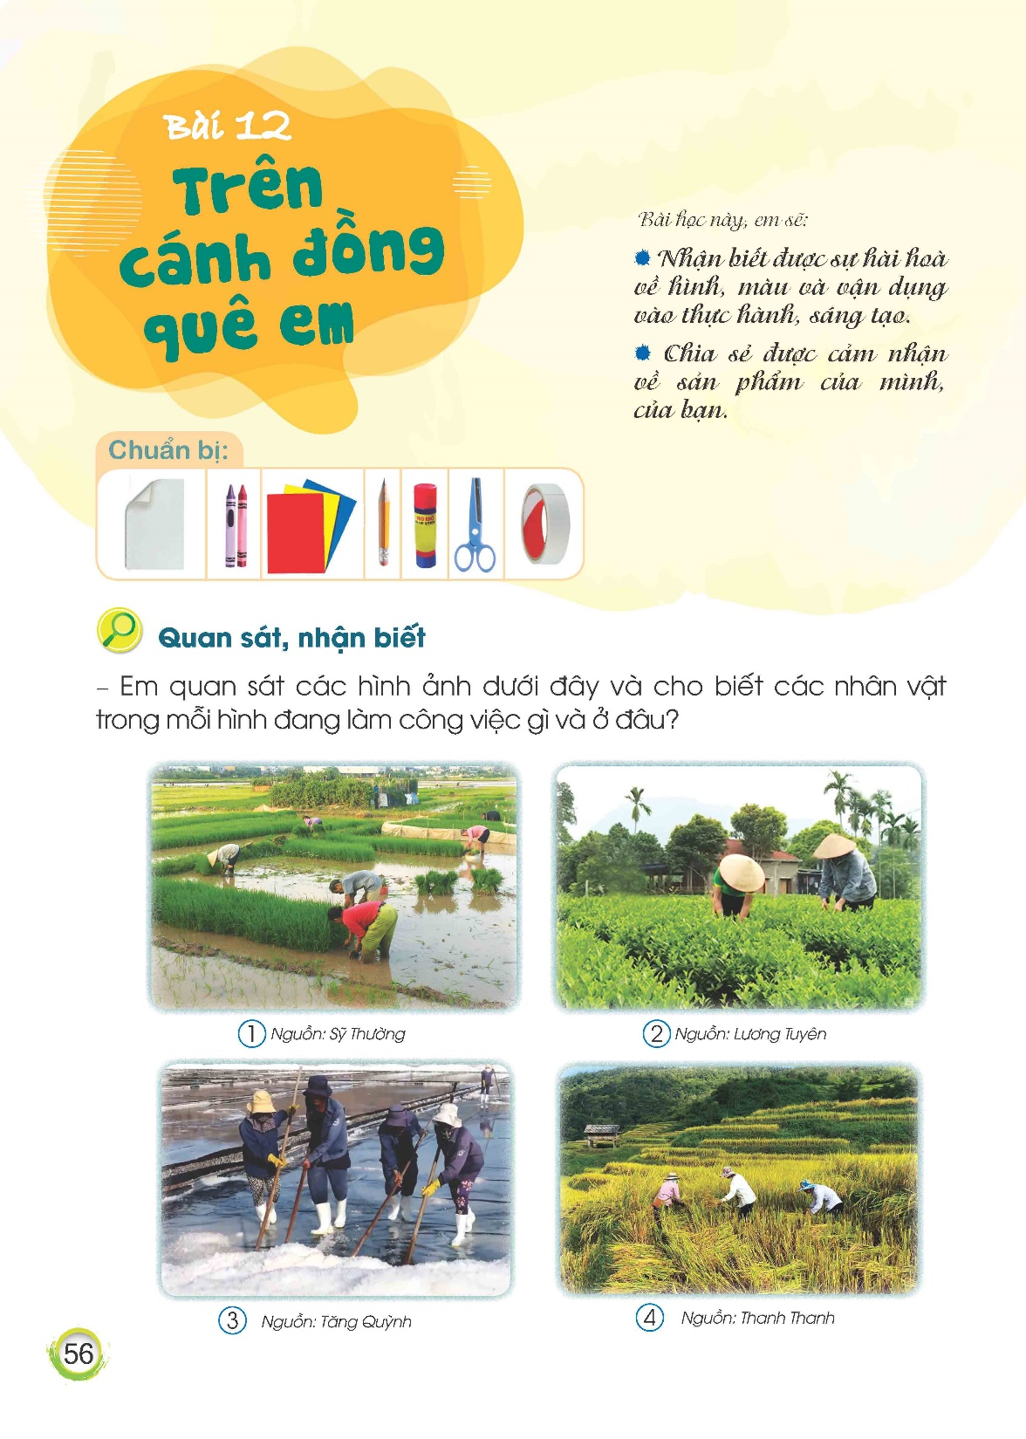
TIẾT 1

Slide 2
Chào quý Thầy Cô
Facebook của mình (Nguyễn Thị Đông) bị hack, mình chưa tạo ních mới.
Mình nhờ bạn Tùng (quản trị viên của nhóm) gửi đến Thầy Cô tham khảo bài giảng PP (bài 12, 13) mĩ thuật lớp 4
Các bài 14, 15 và bài ôn tập kì 2 sẽ gửi đến Thầy Cô thời gian tới.
CHÚC THẦY CÔ CÙNG GIA ĐÌNH
NĂM MỚI NHIỀU SỨC KHỎE VÀ NIỀM VUI,
LUÔN BÌNH AN VÀ MỌI ĐIỀU TỐT ĐẸP!

Slide 3


1. Quan sát, nhận biết
- Các nhân vật trong mỗi bức hình đang làm gì, ở đâu?
- Ngoài hình ảnh các nhân vật còn có những hình ảnh nào khác ở trong mỗi bức hình?
- Tư thế làm việc của các nhận vật trong mỗi bức hình giống hay khác nhau?
- Màu sắc nổi bật ở mỗi bức hình?

Slide 4
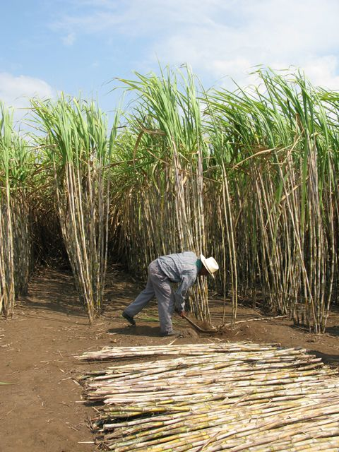
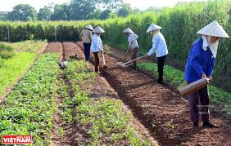
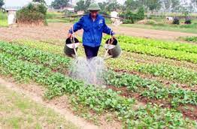
- Đây là những hoạt động lao động nào?
- Em hãy kể tên một số hoạt động lao động quen thuộc ở quê em hoặc nơi khác?
Có nhiều hoạt động lao động, mỗi công việc đều mang lại niềm vui và giá trị khác nhau cho người lao động và xã hội.

Slide 5
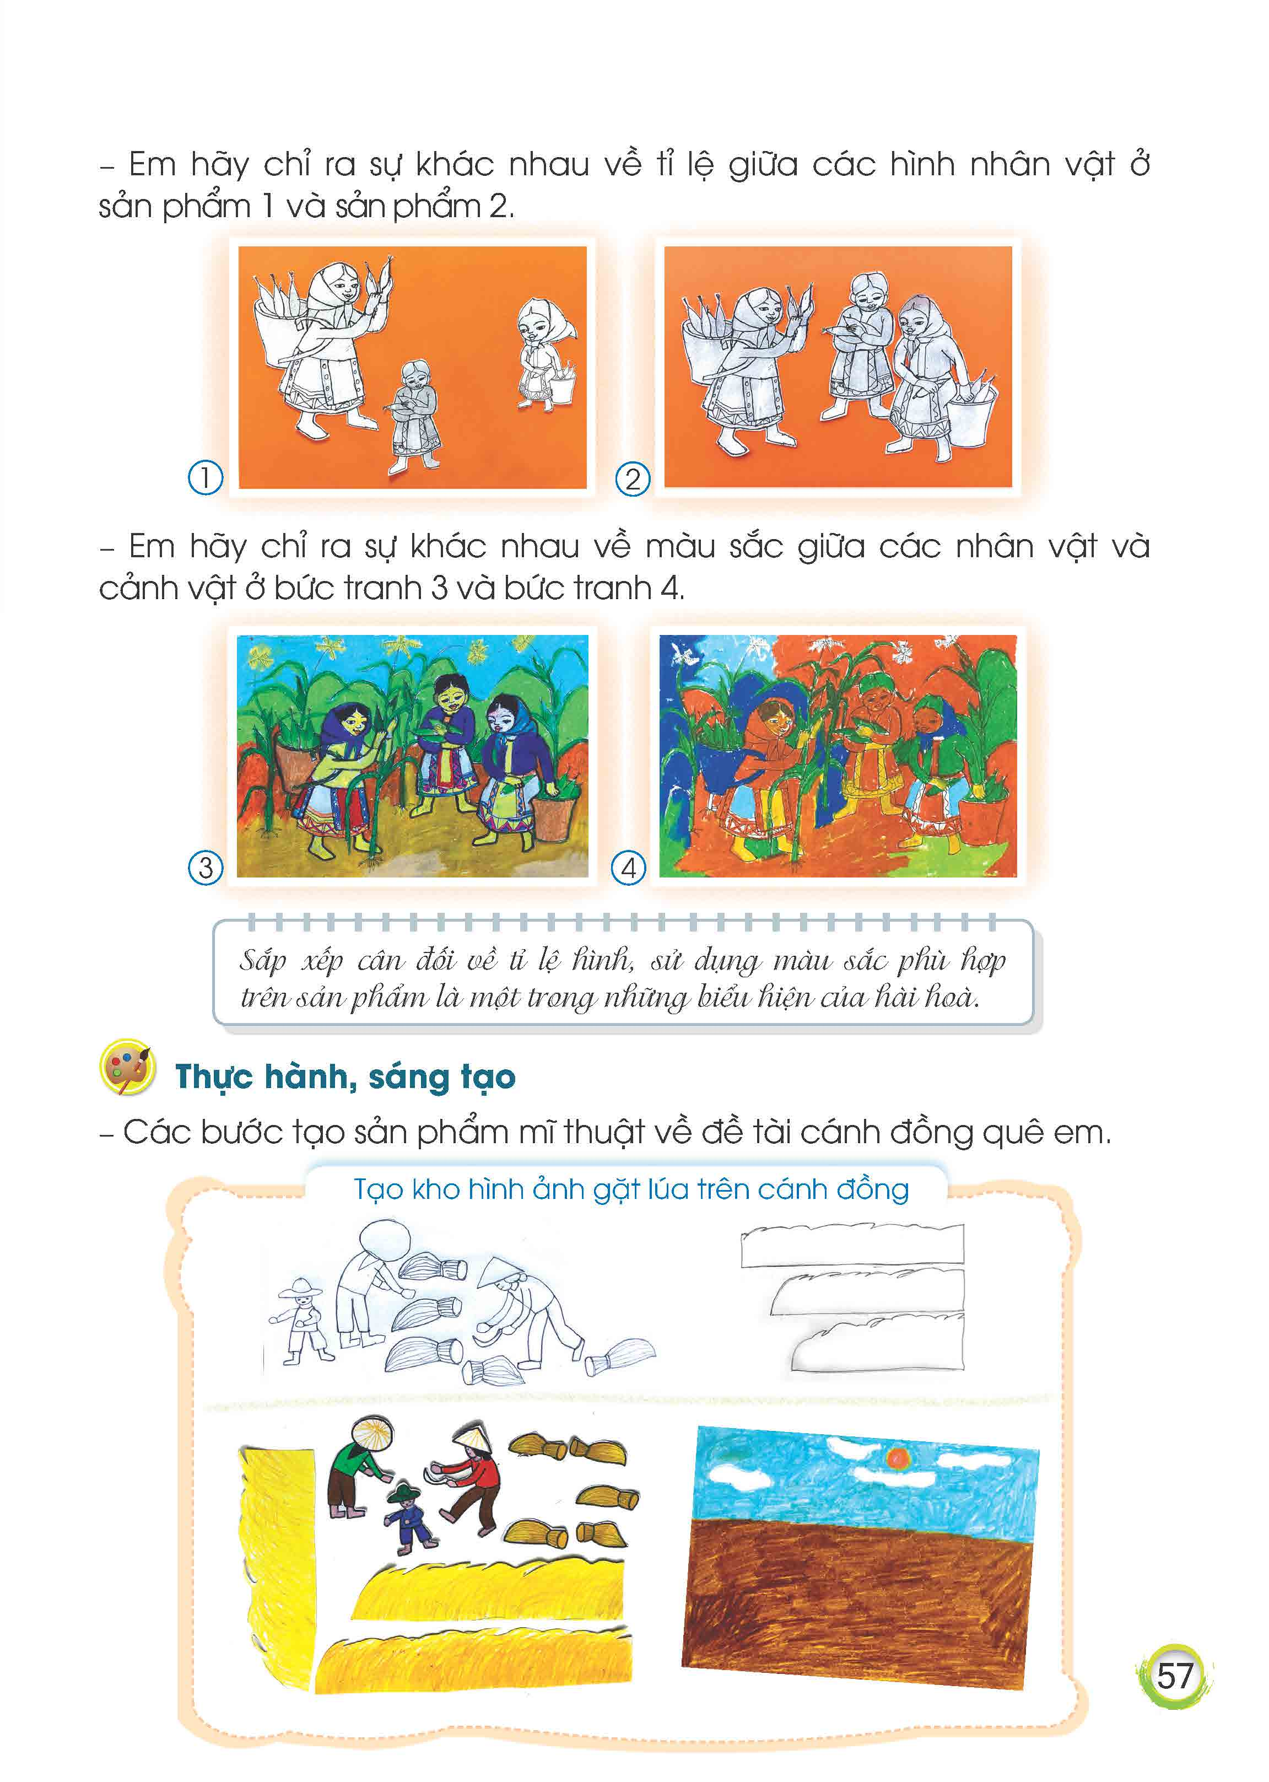
Em hãy chỉ ra sự khác nhau về tỉ lệ giữa các nhân vật ở hình 1 và hình 2
Em hãy chỉ ra sự khác nhau về màu sắc giữa các nhân vật ở hình 3 và hình 4

Slide 6
2. Thực hành, sáng tạo
Kho hình ảnh gồm có những hình ảnh, chi tiết nào?
Giới thiệu màu sắc của các hình ảnh, chi tiết có ở kho hình ảnh.
Nêu cách tạo các hình ảnh, chi tiết có trong kho hình ảnh.

Slide 7
TIẾT 2

Slide 8
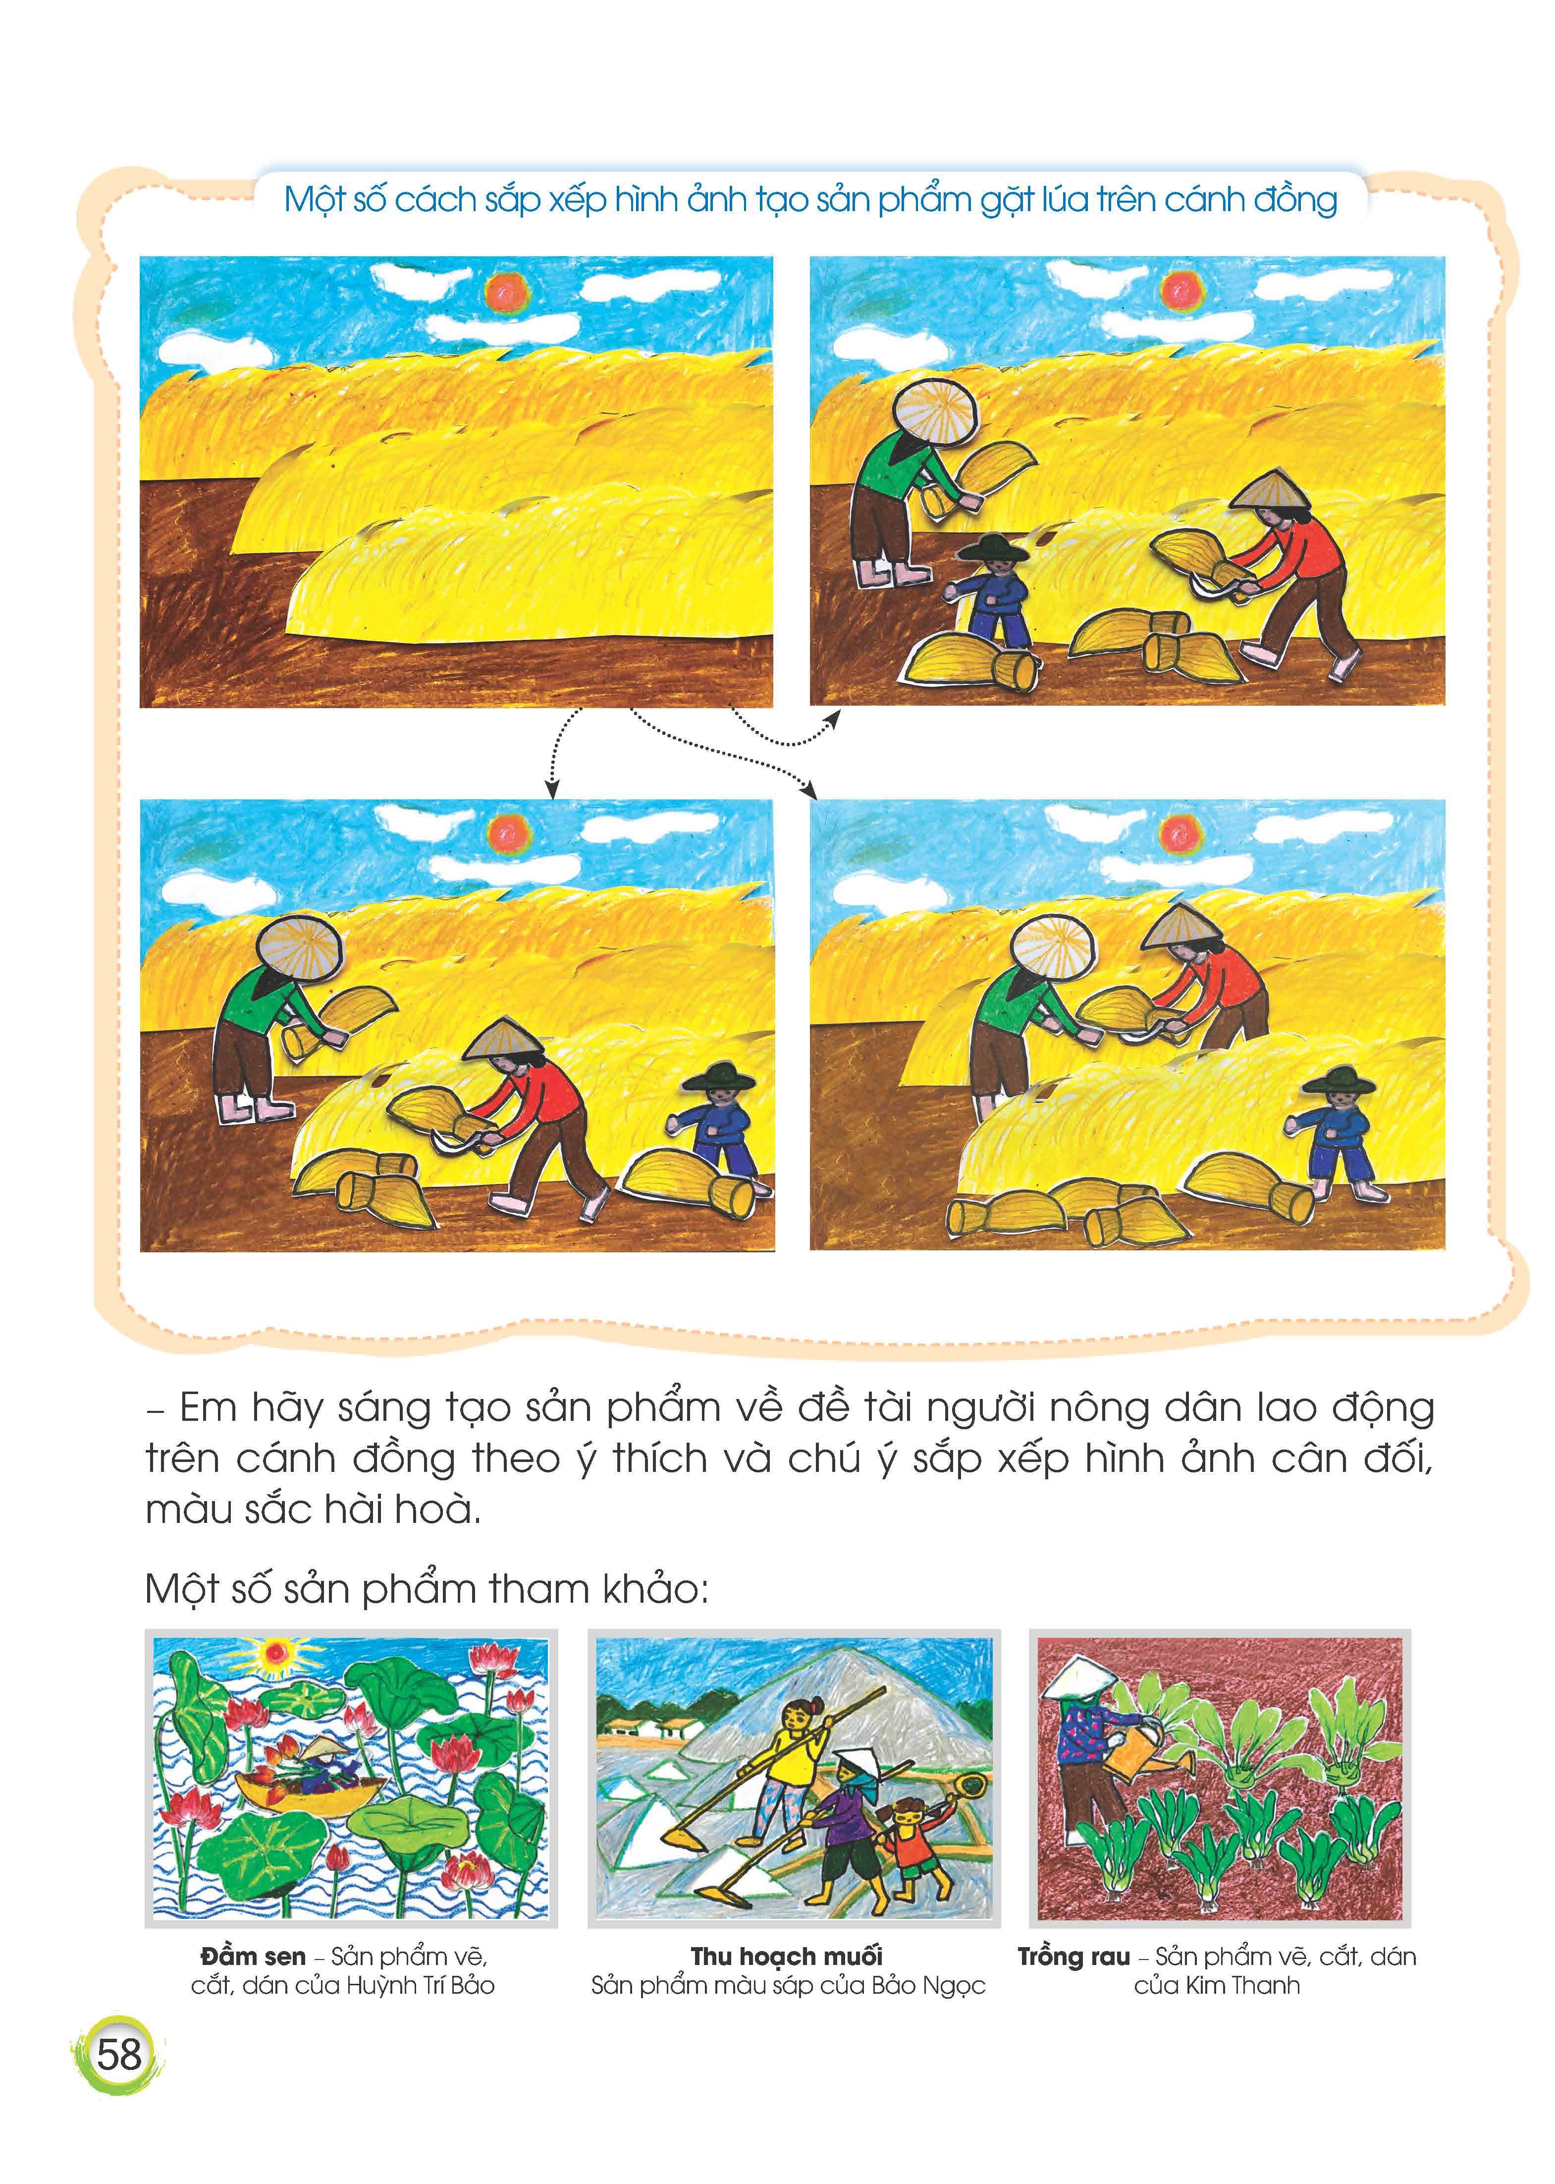

Slide 9
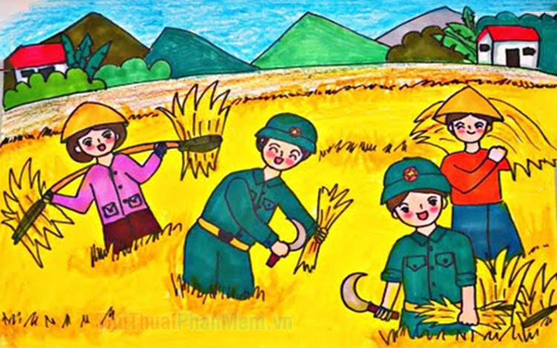
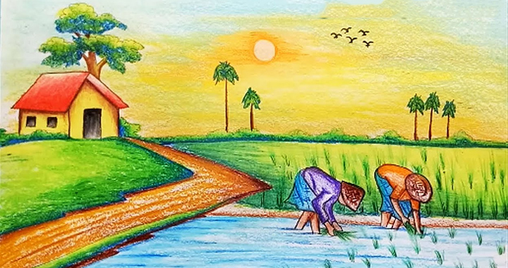
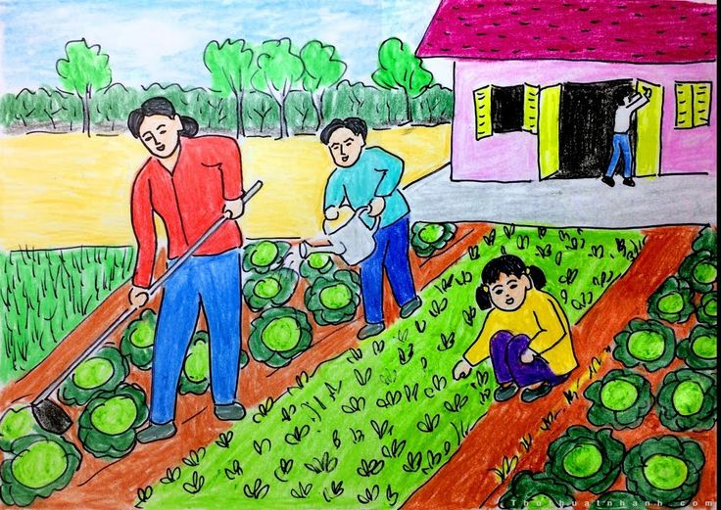
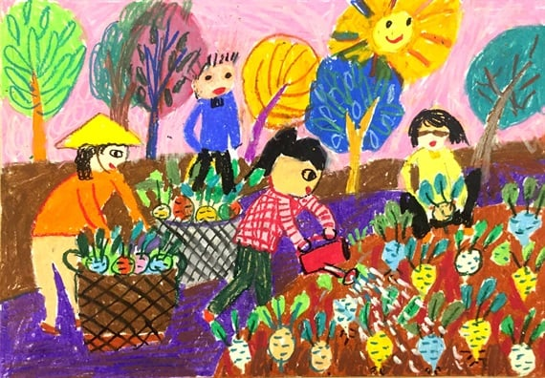

Slide 10
Nhiệm vụ của em và bạn:
Tạo kho hình ảnh về hoạt động lao động yêu thích của nhóm
Ví dụ một số hoạt động:
Gặt lúa, cấy lúa, hái chè,…;
Thu hoạch trái cây (cà phê, cam, bưởi, thanh long, nhãn, dưa hấu,…), thu hoạch rau củ (cà chua, bắp cải, ngô, khoai,…),
Trồng và chăm sóc cây, rau, hoa,…

Slide 11

3. Cảm nhận, chia sẻ
Nhóm em đã tạo được hình ảnh, chi tiết nào?
Em và các bạn đã tạo kho hình ảnh bằng cách nào?
Các hình ảnh, chi tiết đã tạo được có phù hợp với chủ đề của nhóm không?

Slide 12
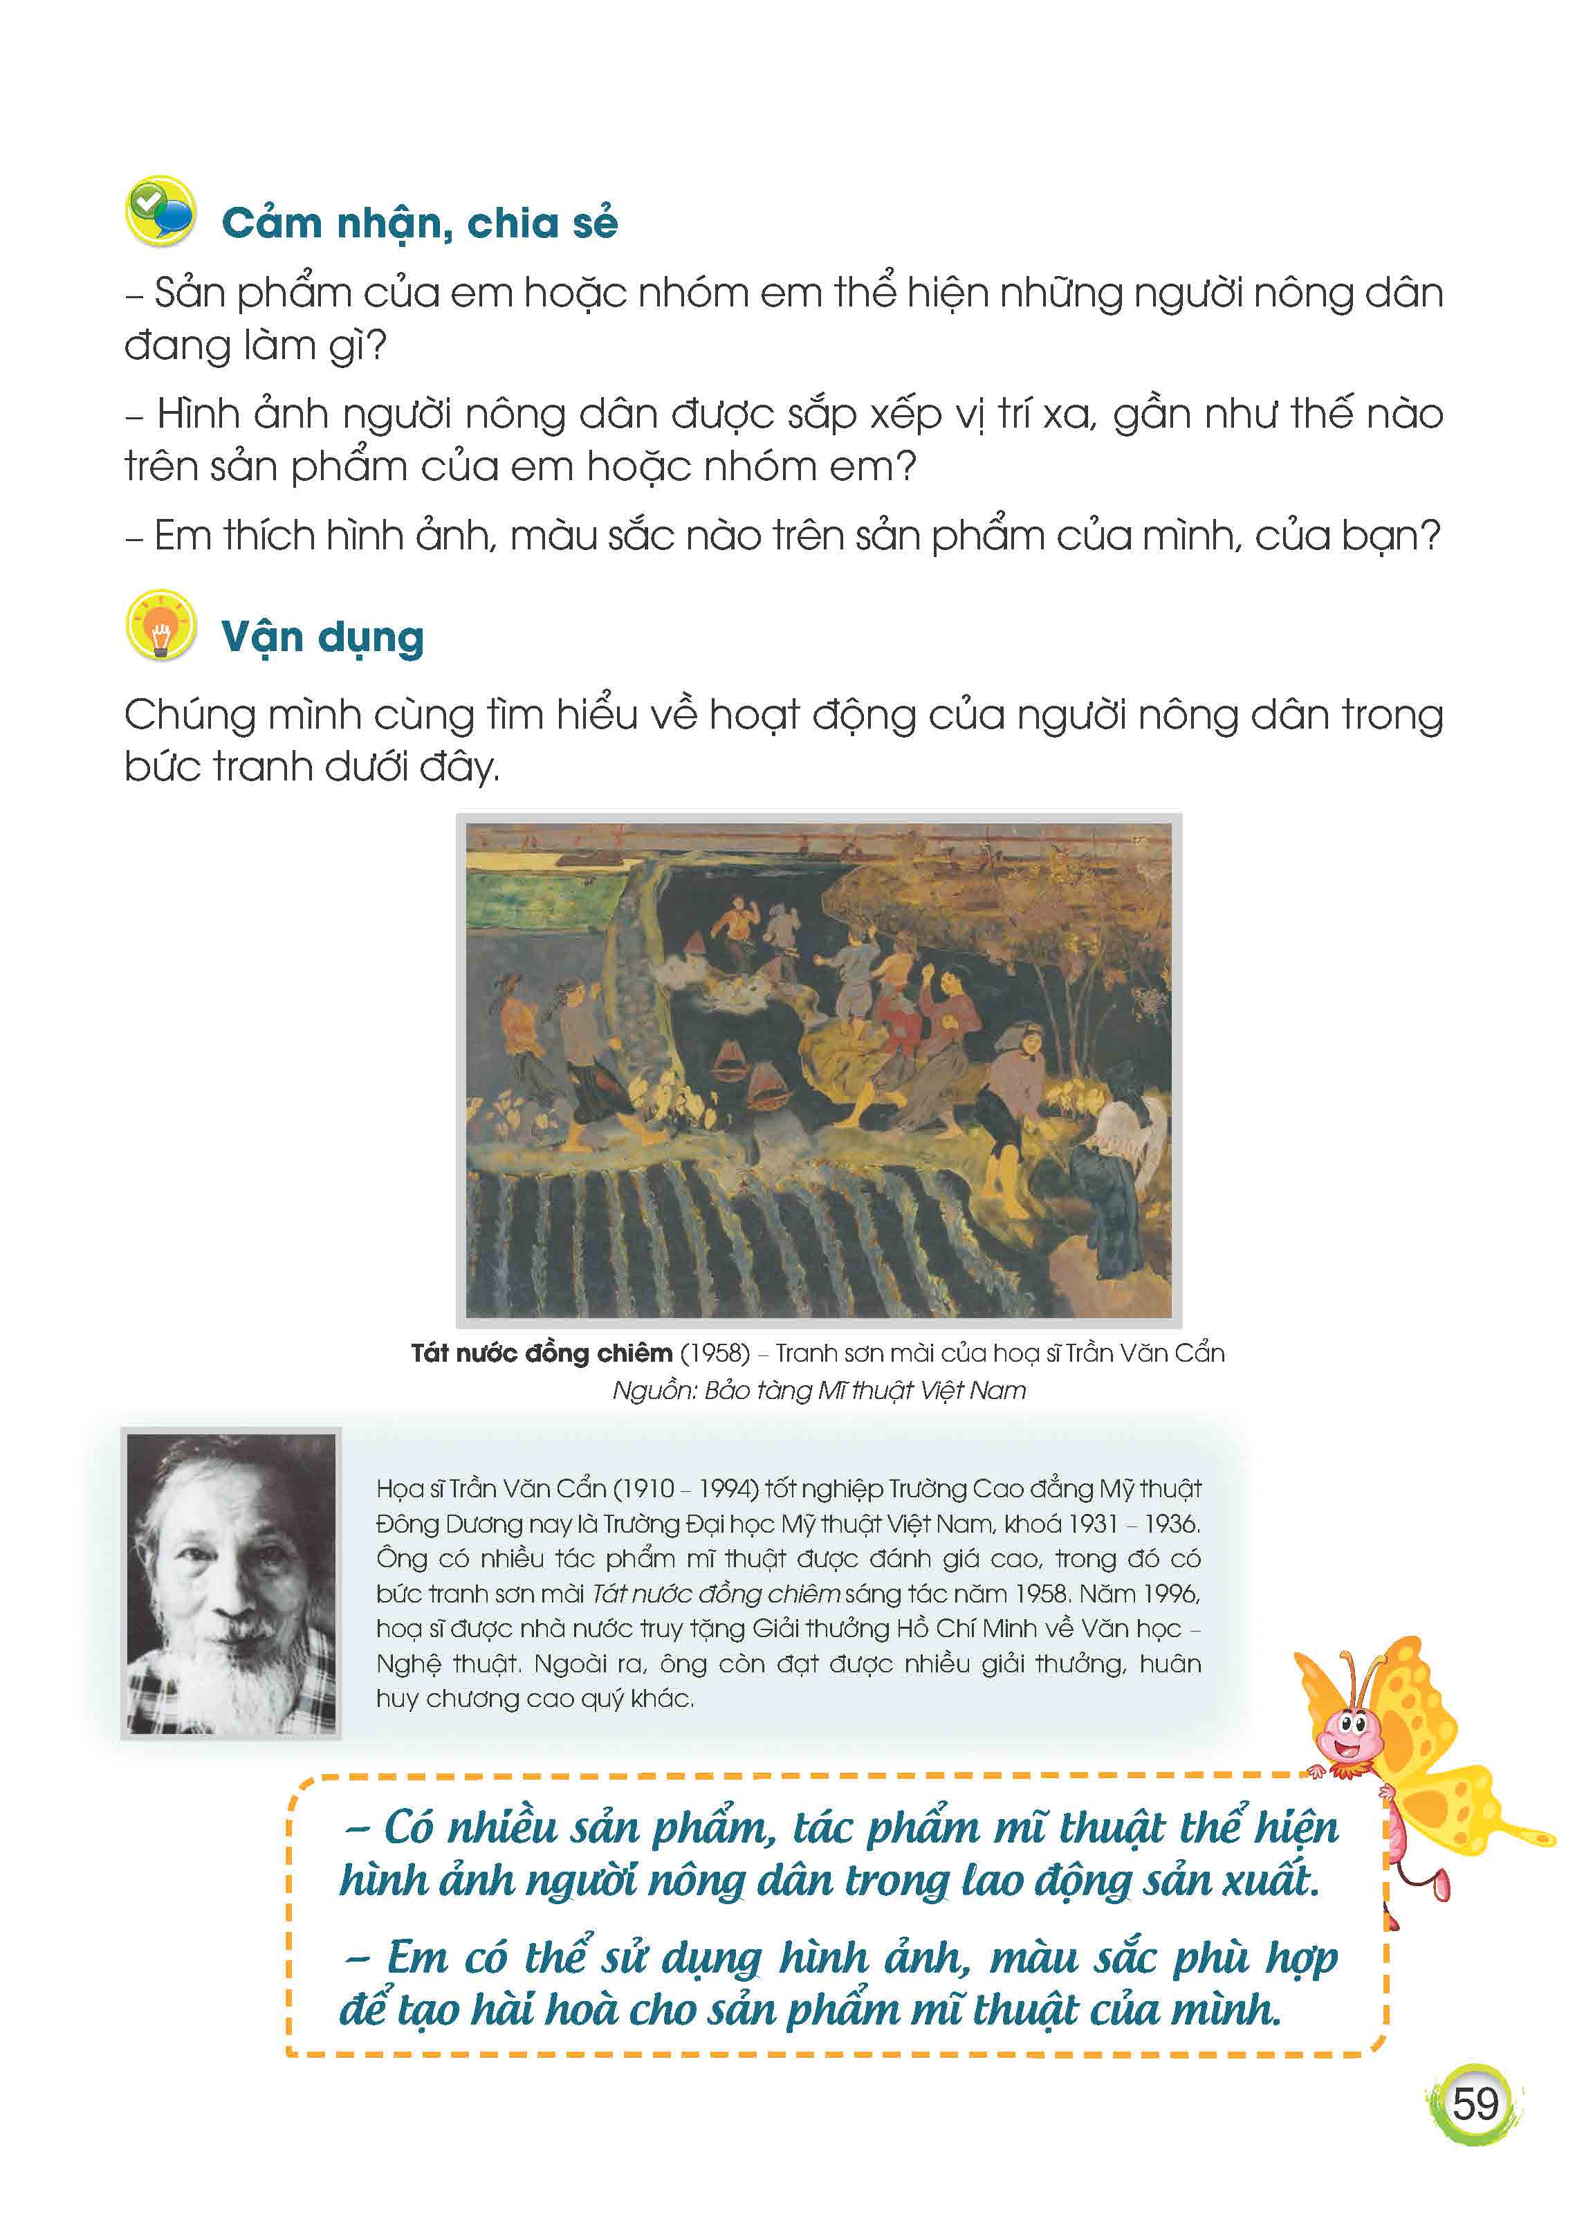
Vận dụng
Chúng mình có thể tìm hiểu về hoạt động của người nông dân trong bức tranh ở bên

Slide 13
TIẾT 2

Slide 14
1. Quan sát, nhận biết
Mỗi sản phẩm thể hiện công việc gì?
Hình ảnh, chi tiết nào là chính, phụ ở mỗi sản phẩm?
Vị trí xa, gần của nhân vật hoặc cây,… ở hình ảnh/SP?
Sản phẩm nào có sự khác biệt về tỉ lệ giữa các nhân vật?

Slide 15
2. Thực hành, sáng tạo
Hình ảnh/chi tiết nào sắp xếp trước; hình ảnh/chi tiết nào sắp xếp sau để hoàn thiện sản phẩm?
Em hãy nêu sự khác nhau về sắp xếp các hình ảnh, chi tiết từ kho hình ảnh ở mỗi sản phẩm

Slide 16

2. Thực hành, sáng tạo
Nhiệm vụ của mỗi nhóm
Sắp xếp các sản phẩm đơn lẻ trong kho hình ảnh đã tạo được ở tiết 1 thành sản phẩm về đề tài trên cánh đồng quê em của nhóm.

Slide 17
3. Cảm nhận, chia sẻ
Tên sản phẩm của nhóm em là gì?
Sản phẩm của nhóm em thể hiện hoạt động lao động nào?
Các nhân vật đang làm gì? Có những vật dụng nào bổ trợ cho hoạt động của các nhân vật?
Vị trí xa, gần của các hình ảnh sắp xếp như thế nào? Màu sắc nóng hay màu lạnh được dùng nhiều ở sản phẩm,…?
Em thích sản phẩm của nhóm nào nhất? Vì sao?

Slide 18
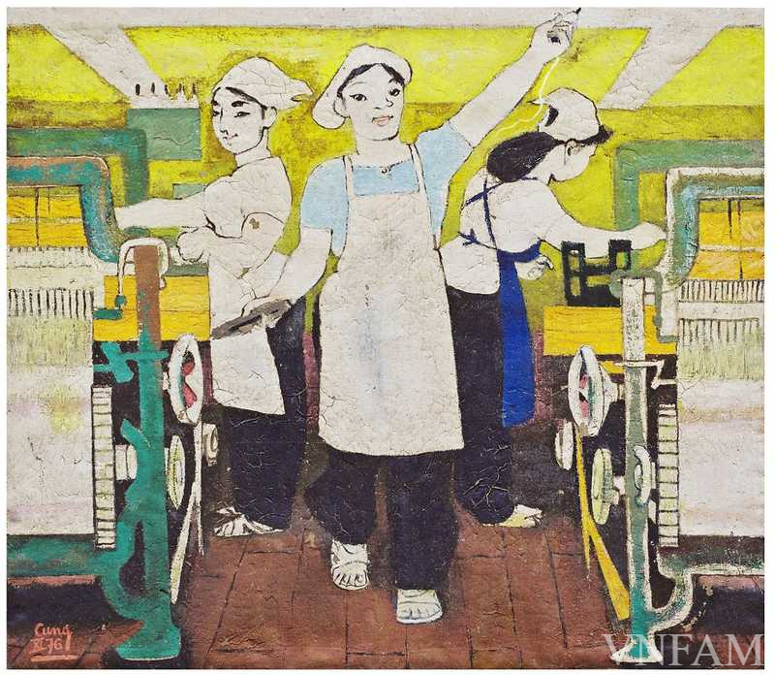
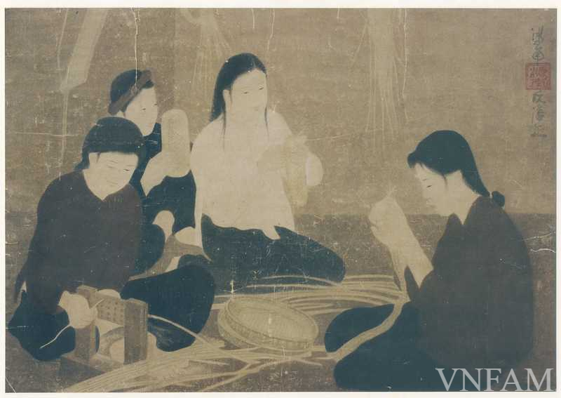
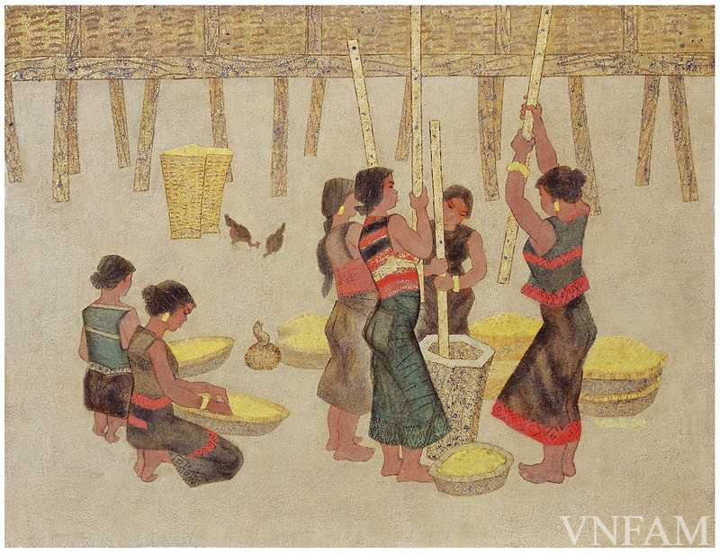
Vận dụng
Chúng mình cùng quan sát và tìm hiểu một số tác phẩm về hoạt động lao động dưới đây
Tác phẩm: Tan ca mời chị em đi họp (sơn dầu)
Họa sĩ: Nguyễn Đỗ Cung
Tác phẩm: Tổ đan mây (lụa)
Họa sĩ: Nguyễn Phan Chánh
Tác phẩm: làm gạo (Sơn mài)
Họa sĩ: Nguyễn Thế Vinh

Slide 19

Chúng mình cùng chuẩn bị học bài 13:
Sản phẩm thủ công truyền thống

